Slide 1
2024 여성SW개발자 양성과정
개발환경
Eclipse - Git 연결하기
[ 만경ES ]
권민정

Slide 2
프로그래밍과
Java
이클립스 Git Repository 생성
Eclipse IDE에는 Git, Github와 연결시킬 수 있는 기능이 있음.
명령어를 입력하는 대신 이클립스 기능을 활용하여 연결 가능.
< 사전 작업 >
Github 계정 생성
이클립스 설치
Git과 연결할 프로젝트 생성

Slide 3
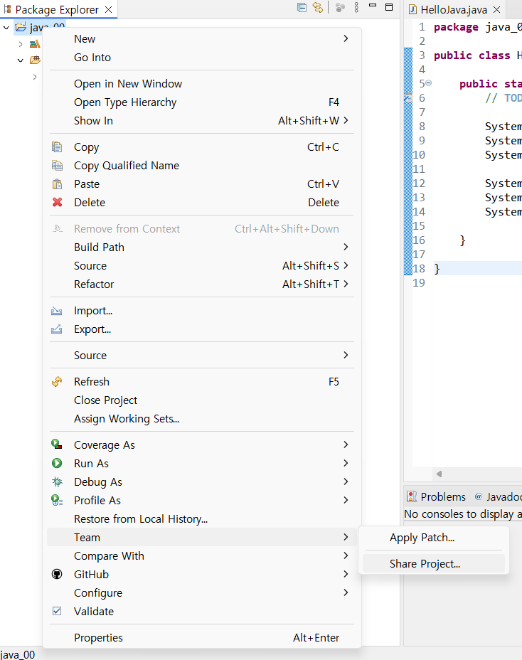
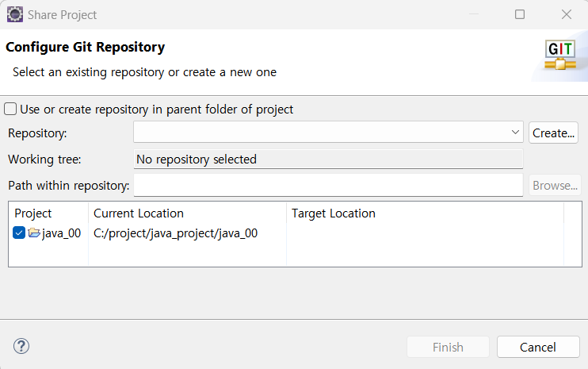
1. 프로젝트명 우 클릭 > Team > Share Project...

Slide 4
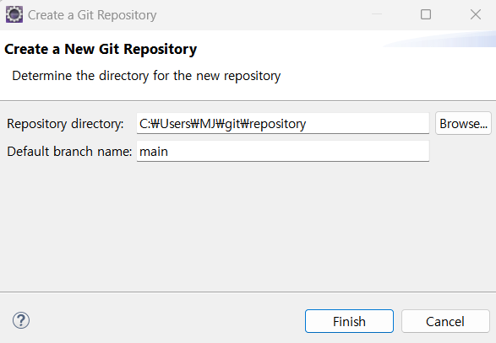
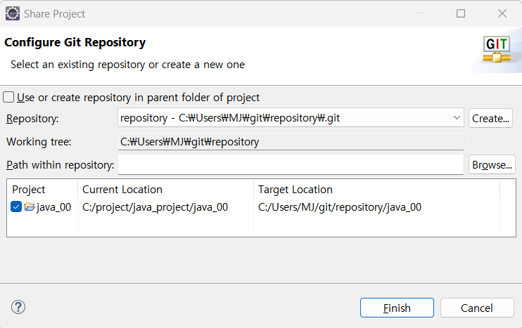
2. Configure Git Repository
- 존재하는 repo를 선택하거나 새로운 repo를 만드는 작업
- Create... 버튼 클릭

Slide 5
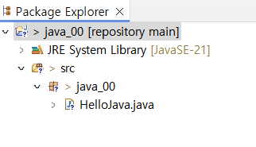
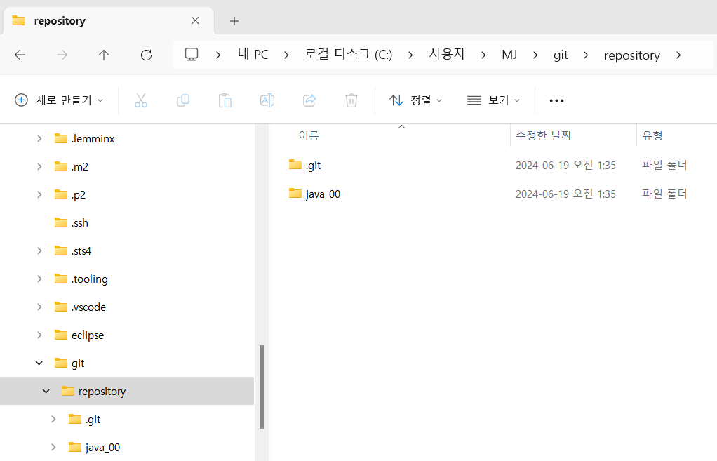
3. Git Repository 연결 및 폴더 확인
- 프로젝트 아이콘에 물음표(?)가 표시되었다면 git repository가 제대로 생성되었음을 확인할 수 있음.
- git repository 지정 폴더에 .git 과 프로젝트 명의 폴더 생성 확인
Git Repository
생성 완료 !!

Slide 6
프로그래밍과
Java
이클립스 Git Commit
git commit은 최종적으로 내 소스코드를 저장하겠다는 검수 완료와 같은 의미
commit(커밋)을 하게 되면 이제부터 이 상태로 최종 저장

Slide 7
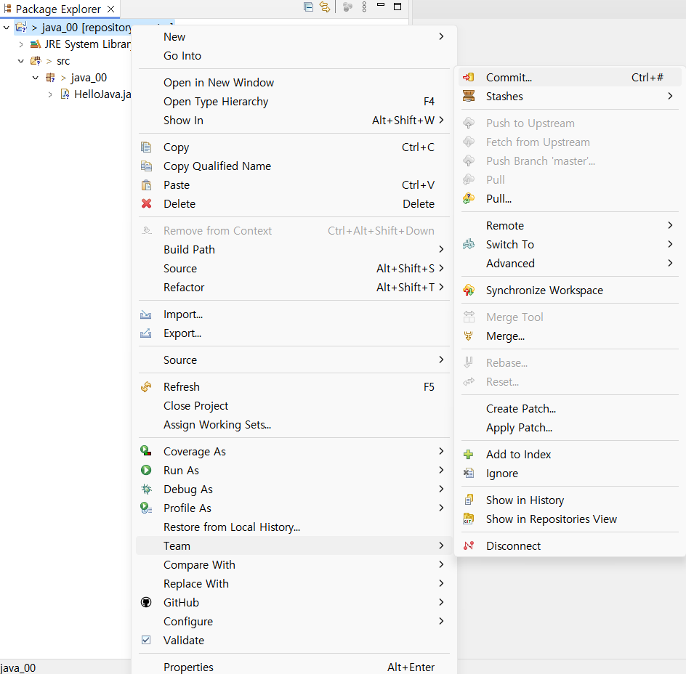
1. 프로젝트명 우 클릭 > Team > Commit

Slide 8
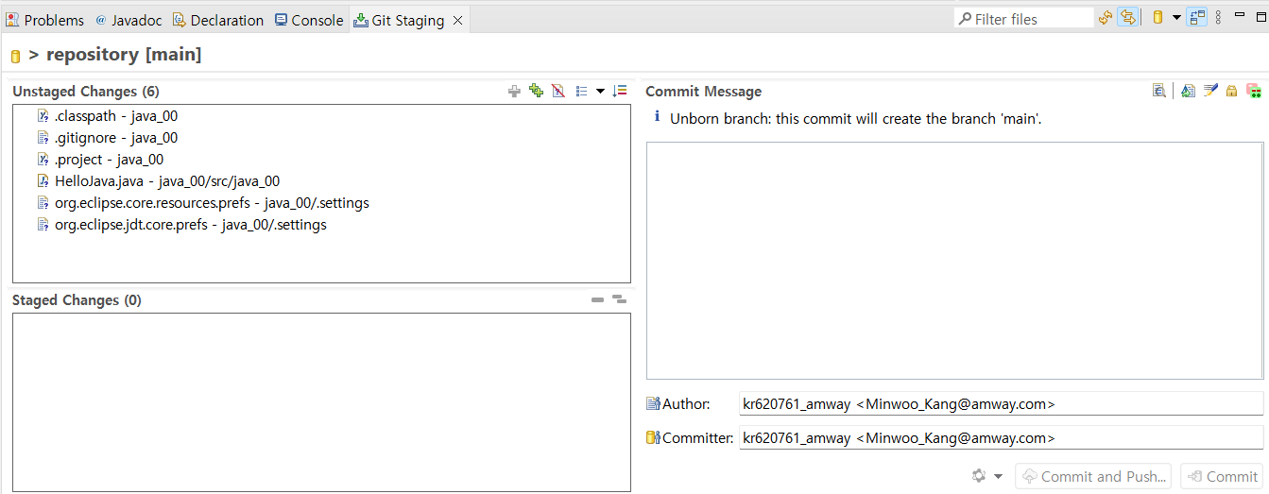
2. Unstaged Changes에서 대상 파일 확인
- 우측 상단 초록색 + 버튼으로 선택 파일을 스테이징 할 수 있고, ++ 버튼으로 모두 스테이징 할 수 있다.
- HelloJava.java 파일을 Staged Changes 목록에 추가

Slide 9
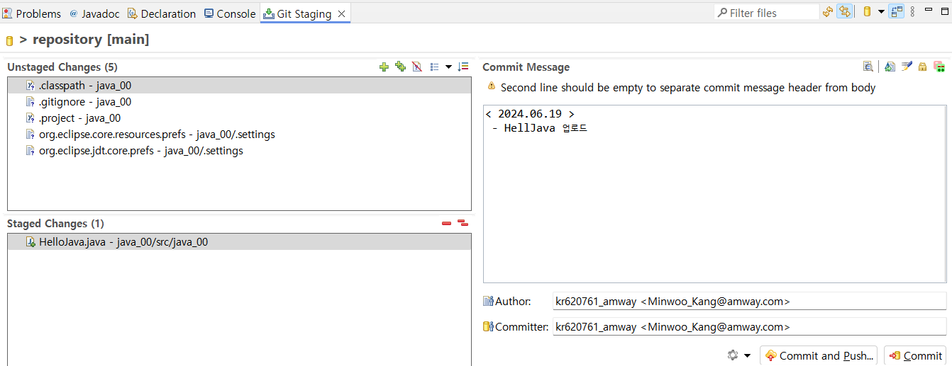
3. 커밋 메시지를 작성하고, Commit을 누르면 Git 커밋 완료
- 아직 GitHub와 연결하지 않았으므로 Commit and Push 버튼을 누르면 에러가 나면서 커밋만 완료
- ​Author과 Committer에는 Git에서 설정해 놓았던 사용자명과 이메일이 자동으로 입력

Slide 10
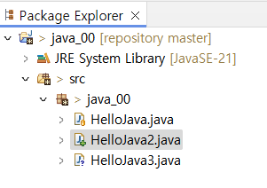
4. Git Repository와 연결된 프로젝트의 폴더 트리 확인
프로젝트 명 [repository branch명]
git commit 완료된 파일 (도토리)
git staged change 대기 파일 (플러스)
git unstaged change 대기 파일 (물음표)

Slide 11
프로그래밍과
Java
이클립스 Git과 Github 연동
이클립스 git – 내 컴퓨터 내의 저장소
< git 기본 용어 >
Pull (당기다, 끌어당기다, 획득하다 등의 의미)
- Git Repository에 있는 최신 소스 파일을 내 컴퓨터로 내려받는 일
2. Push (밀다, 밀어넣다, 더하다 등의 의미)
- Pull과 반대 개념으로 Git Repository에 내 컴퓨터의 최신 소스 파일을 밀어넣는 일
3. Git Staging
- Git의 상태를 파악할 수 있는 탭
4. Add to Index
- Git Repository에 추가하는 명령
- Unstaged Changes에 대상 목록이 뜨고, 해당 소스 파일을 선택해서 올릴 수 있다.

Slide 12
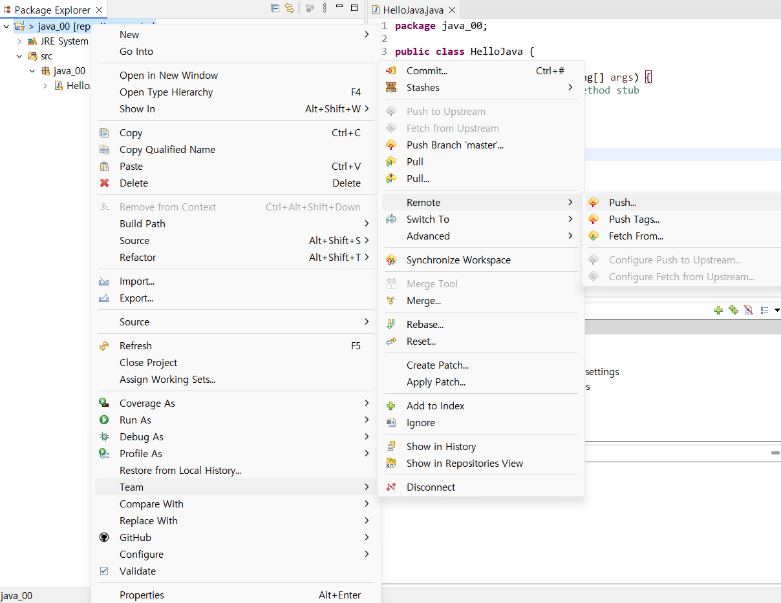
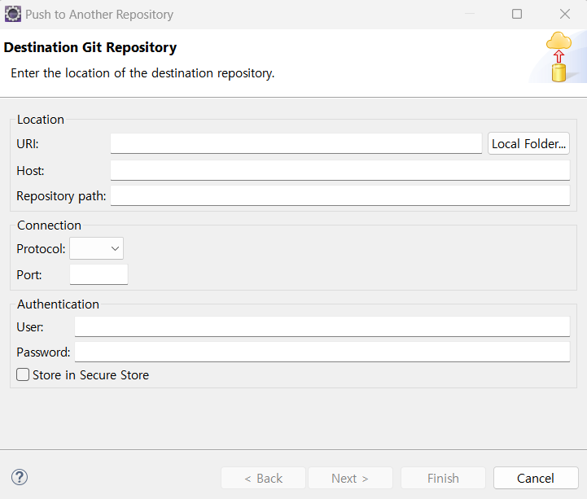
1. 프로젝트명 우 클릭 > Team > Remote > Push

Slide 13
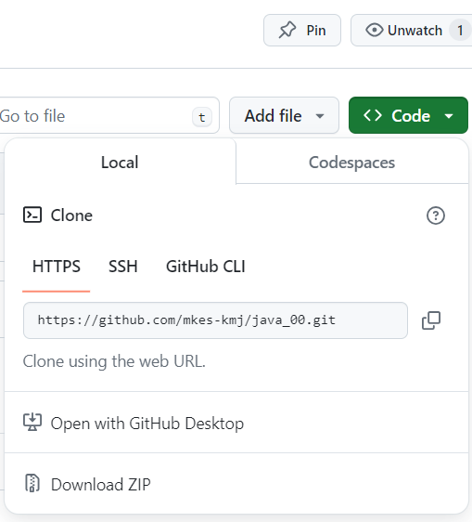
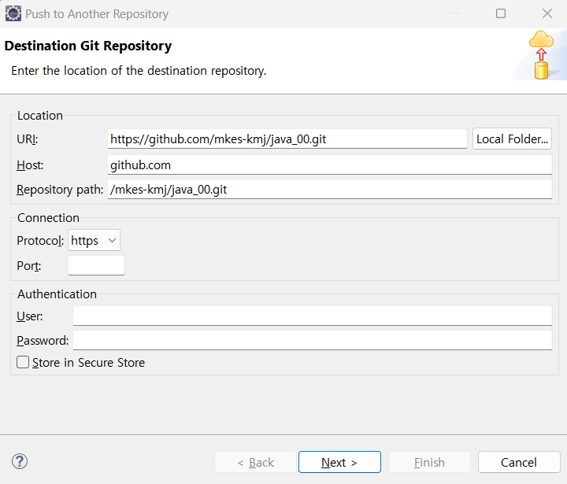
2. URl에 .git으로 끝나는 GitHub 링크 입력

Slide 14
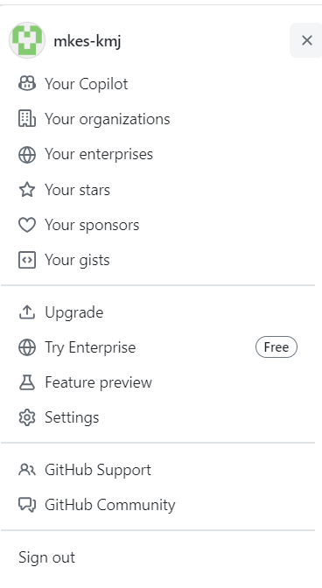
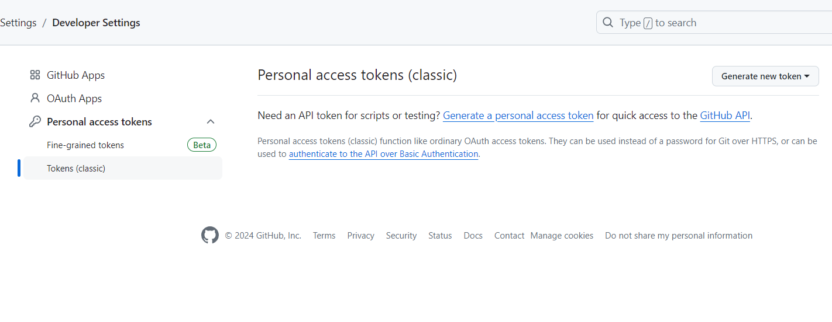
3. Github 인증을 위한 토큰 발급
- GitHub > Settings > 좌측 하단 Developer settings

Slide 15
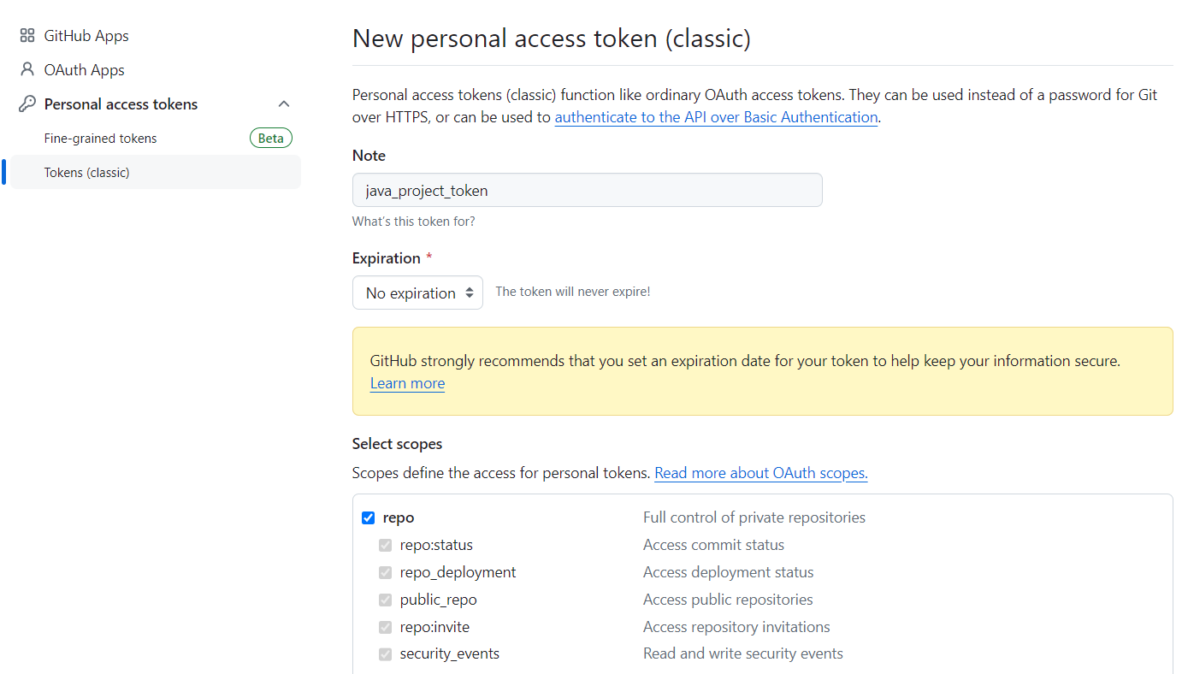
3. Github 인증을 위한 토큰 발급
- 우측 Generate new token > Generate new token (classic)
- Note에 토큰 이름(예 : java_project_token)을 넣고, Expiration(유효기간) 선택
- Selection scopes에 repo를 체크

Slide 16
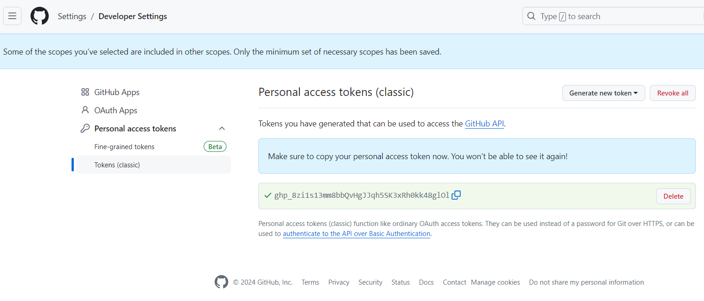
3. Github 인증을 위한 토큰 발급
- 토큰값이 정상적으로 발급되었음을 확인
- 메모장에 생성된 토큰값을 복붙하여 저장
- 한 번 생성된 토큰값은 다시 보여주지 않으므로, 파일로 생성하여 보관

Slide 17
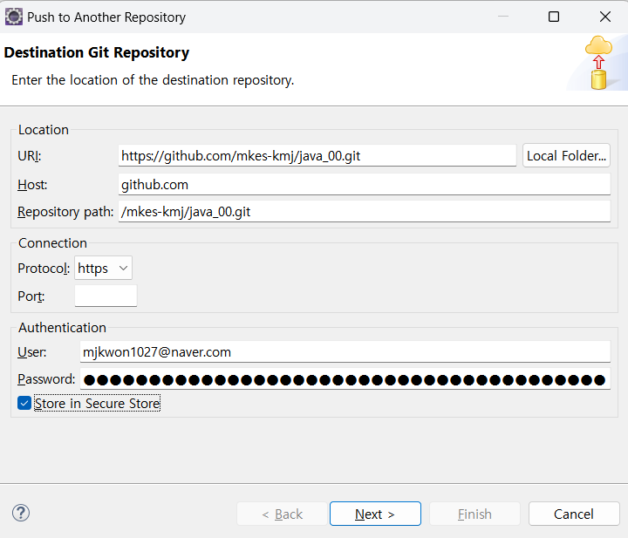
4. Destination Git Repository 창에 토큰값을 Password에 넣고 Next 버튼 클릭

Slide 18
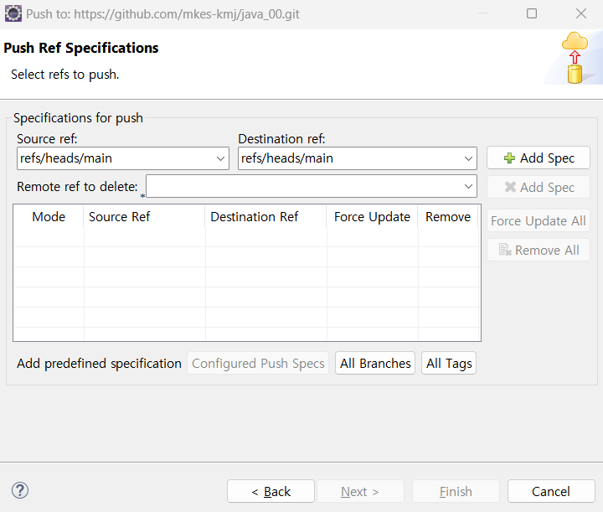
5. Source ref에 main [branch] 선택

Slide 19
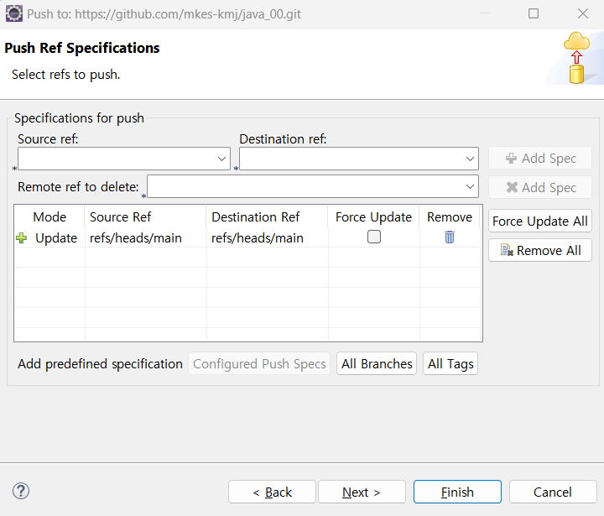
6. Add Spec 클릭

Slide 20
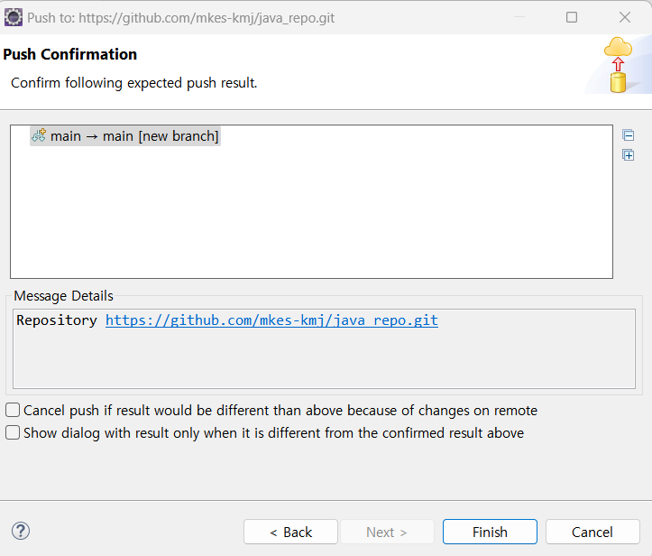
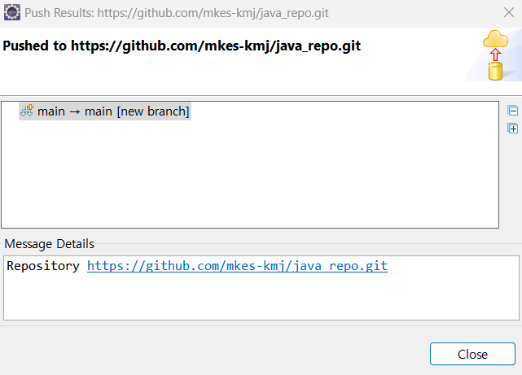
7. Github repository에 Push
- Push Confirmation창 확인 후 Finish 버튼 클릭
- 아래의 메시지가 보이면 정상적으로 완료되었음을 확인할 수 있다.

Slide 21
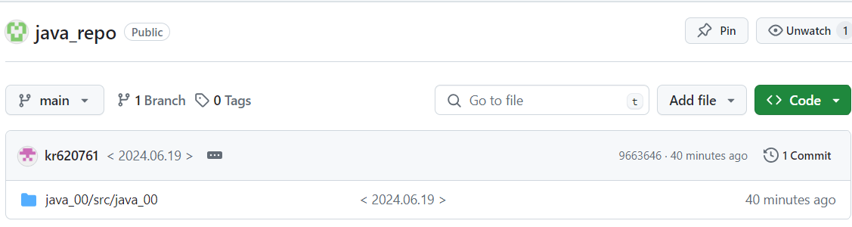
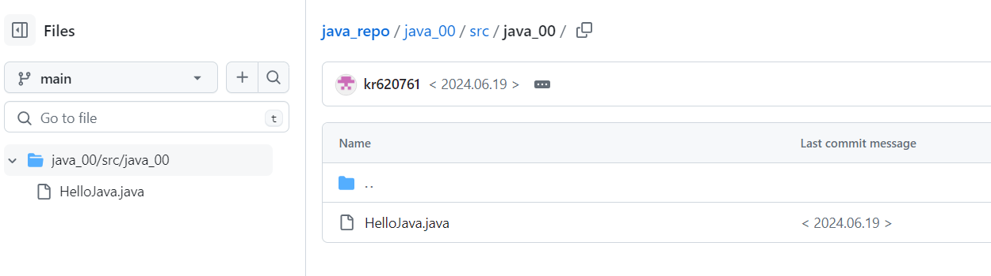
8. Github repository 확인
Github
연결 성공 !!

Slide 22

Thank you

